Slide 1
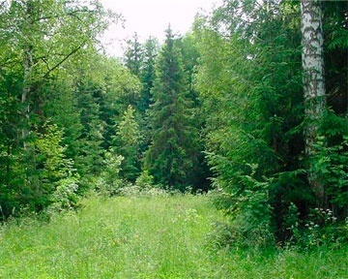
Подготовил: воспитатель
Хатиашвили О.Б.
«В зарослях лесных, где всё для сердца мило,
Где чистым воздухом так хорошо дышать,
Есть в травах и цветах целительная сила
Для всех, умеющих их тайну разгадать».

Slide 2
Зеленая аптека
Лекарственные растения, произрастающие на территории детского сада

Slide 3
Природа предоставляет человеку огромное разнообразие даров, лекарства от всех на свете болезней. Их надо только знать и уметь ими пользоваться. Давным-давно человек замечал, что все звери лечатся травами. Разные растения помогают от разных болезней. Сотни лет люди передавали своим потомкам сведения о растениях, составляли целые тома книг – «Травники», «Цветники», «Зельники». По названиям этих книг можно догадаться, чем можно лечиться – травами, цветами, ягодами и т.д.

Slide 4
Люди сами занимаются сбором трав на лугу, в лесу, в поле. Может быть, и ваши дедушки, бабушки, мамы, папы собирали лекарственные травы. Знания о лекарственных травах пригодятся каждому человеку, и вам, ребята , в том числе.

Slide 5
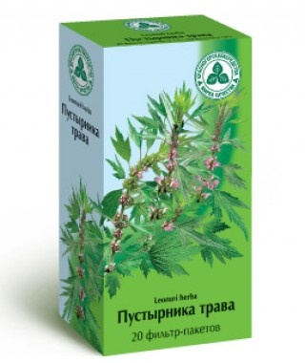
Народные травознаи за тысячи лет сумели накопить множество сведений о полезных свойствах растений. В наших аптеках среди множества современных препаратов травы, настойки на травах, таблетки на травяной основе занимают достойное место.

Slide 6
подорожник
Произрастает на пустырях и сорных местах, вблизи жилья, у дорог, на зеленых лугах, полях, огородах, садах, по лесным опушкам и берегам водоемов.
Это многолетнее травянистое растение высотой 10—40 см с одной или несколькими цветочными «стрелками» и розеткой прикорневых длинночерешковых
голых зеленых листьев с резко выраженными продольными жилками.
В народной медицине многих стран свежие листья подорожника употребляются в качестве ранозаживляющего и противовоспалительного средства при ранах, язвах, укусах насекомых, пчел, гадюк, как болеутоляющее средство. В старину подорожник называли чирьевой травой.

Slide 7
одуванчик
В лечебных целях используются все части растения: цветы, корни, листья, трава, а также сок одуванчика. Одуванчик обладает многими полезными свойствами.
Этот солнечный цветок применяется при упадке сил, синдроме хронической усталости, переутомлении и нервном перенапряжении. Он улучшает пищеварение и аппетит, снимает жар, боль в животе и даже способствует похудению.
В старину это растение называли одуй-трава.
Уронило солнце лучик золотой,
Вырос одуванчик первый молодой.
У него чудесный золотистый цвет.
Он большого солнца маленький
портрет.

Slide 8
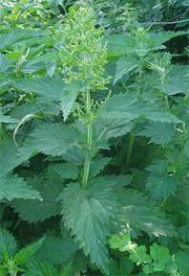
крапива
Как сорное растение крапива распространена повсюду: на окраинах садов и парков, в лесу среди зарослей кустарников, вблизи селений. В народе говорят: «Где поселяется человек, там появляется крапива». В высоту она может достигать 1,5 м.
На Руси еще в XVIII в. она была широко известна как кровоостанавливающее и ранозаживляющее средство. Это свойство связано прежде всего с высоким содержанием витамина К. Крапива очищает кровь и улучшает ее состав. Свежие листья прикладывают к бородавкам, к гноящимся ранам или применяют в этом случае порошок из сушеной крапивы.
В старину крапива называлась огонь-трава.

Slide 9
Листья , стебли и даже цветки крапивы усеяны множеством иголочек с муравьиной кислотой. Когда мы дотрагиваемся до растения, иголочки ломаются, а кислота жжет наши руки.

Slide 10
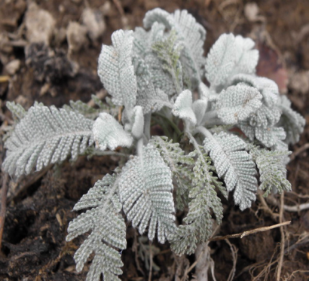
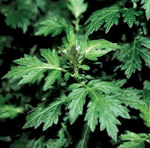
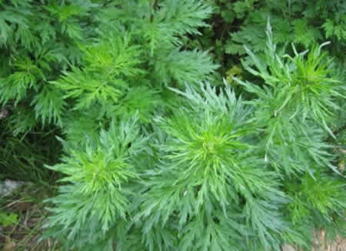
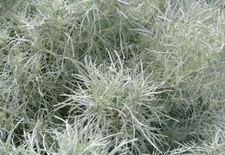
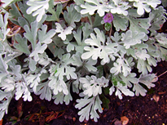
полынь

Slide 11
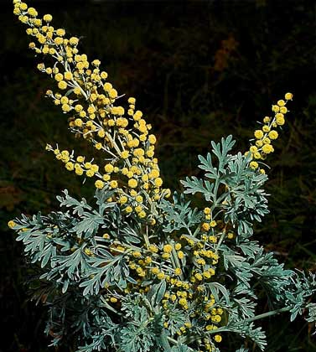
Полынь горькая растёт возле жилья, на пустырях, по обочинам дорог и лесным опушкам, реже на полях и огородах.
Растение распространено почти на всей территории европейской части России.
Для заготовок на лекарственное сырье собирают, как лист, так и цветы полыни, собранные в определенные периоды цветения растения. Это растение имеет своеобразный аромат, считается самой сильной горечью.
Это ее свойство используют для воздействия на систему пищеварения (повышает аппетит). Полынь назначают для лечения заболеваний органов пищеварения, при бессоннице, ушибах, ссадинах, укусах насекомых.
В старину полынь называли печаль-трава.

Slide 12
ландыш
Благодаря ценным веществам, которые находятся в ландышах, ими лечат сердечные болезни. Для приготовления лекарственных составов используются главным образом цветочки ландыша, намного реже корневища и листья. Ландыш относится к ядовитым растениям, поэтому пользоваться лекарственными препаратами из ландыша надо с большой осторожностью.
Как горошинки резные
На высокой ножке,
Ландыши цветут лесные
Прямо у дорожки.
Красотою, как магнит,
Манит всех прохожих.
Ландыш очень ядовит,
Будь с ним осторожен!

